Slide 1
WinAPI
Tutorial

Slide 2
WinAPI Tutorial – מה נלמד?
זהו Tutorial קצר המסביר את עקרונות העבודה עם *API חדש, ה-API של Windows
נסביר כמה עקרונות ייחודיים למערכת ההפעלה Windows
נלמד איך להשתמש בתיעוד הרשמי של WinAPI, הנקרא *MSDN
* API: Application Programming Interface
* MSDN: Microsoft Developer Network
Notes:
בניגוד ללינוקס, Windows היא מערכת הפעלה עם קוד סגור, ולכן יש חשיבות מאוד גדולה לתיעוד טוב של המערכת (כמו שמיקרוסופט באמת עשו) – כי בניגוד ללינוקס, אם משהו לא ברור, אי אפשר פשוט לבדוק בקוד לראות מה הוא עושה.

Slide 3
למה WinAPI חשוב?
כידוע לכם, תוכנות רבות נכתבות עבור מערכת ההפעלה Windows
כדי שמתכנתים יוכלו לבקש שירותים שונים
ממערכת ההפעלה, Microsoft יצרו API מפורט
ומתועד
תשפרו את יכולת התכנות שלכם כי תתנסו בלמידת API חדש! מעבר לזה, WinAPI גם יוכל לשמש אתכם בפרויקט בכיתה י"ב
Notes:
ללמוד API חדש ולהשתמש בו זו חלק מהכישורים שאתם צריכים בתור מפתחים. סביר להניח שברוב הפרויקט שתעבדו עליהם, תצטרכו להשתמש בספרייה או שירות חיצוני שיש להם API )לדוגמא: dropbox, gmail, AWS – לכל אלה יש API!) כל התנסות בלמידת API חדש תגרום לכם להיות טובים יותר בכך לעתיד.

Slide 4
תיעוד
אבל איך עובדים עם ה-Windows API בפועל?
איך מבצעים פעולה מסוימת?
איזה פונקציות יש?
מה עושה הפונקציה?
מה מקבלת ומחזירה הפונקציה?
כדי לקבל תשובות לכל השאלות האלה אנחנו נעזרים בתיעוד הרשמי של Microsoft ל-API, הנקרא MSDN

Slide 5


Slide 6
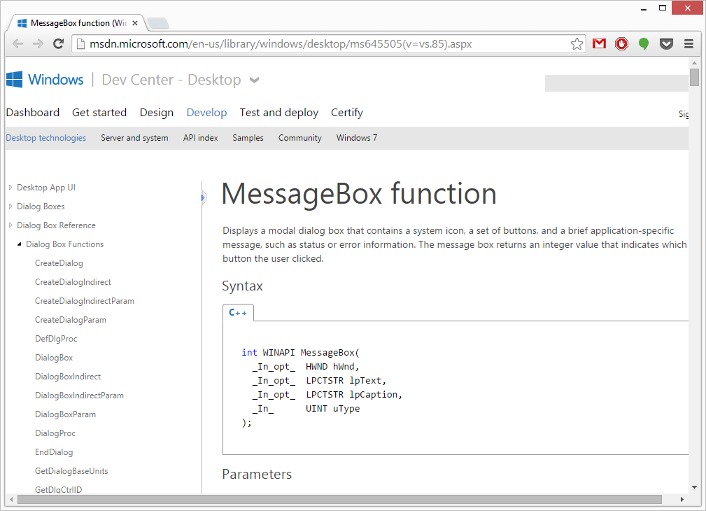
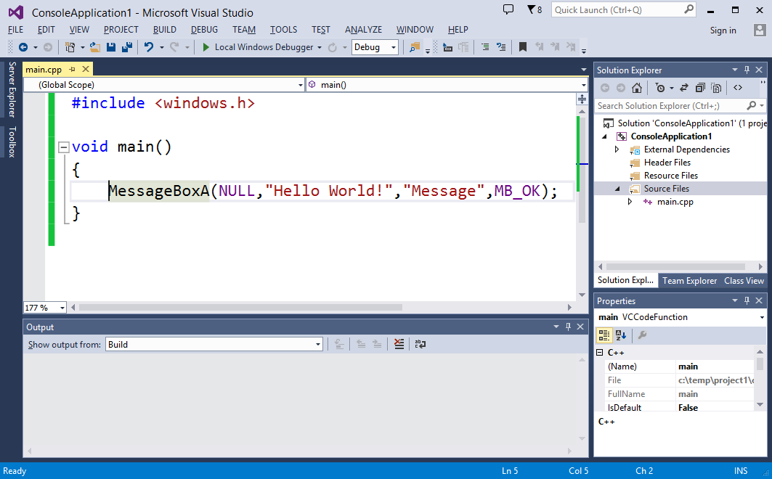
איך מגיעים ל-MSDN
לקבלת תיעוד של פונקציה ספציפית אפשר לעמוד על שם הפונקציה ב-Visual Studio וללחוץ על F1

Slide 7
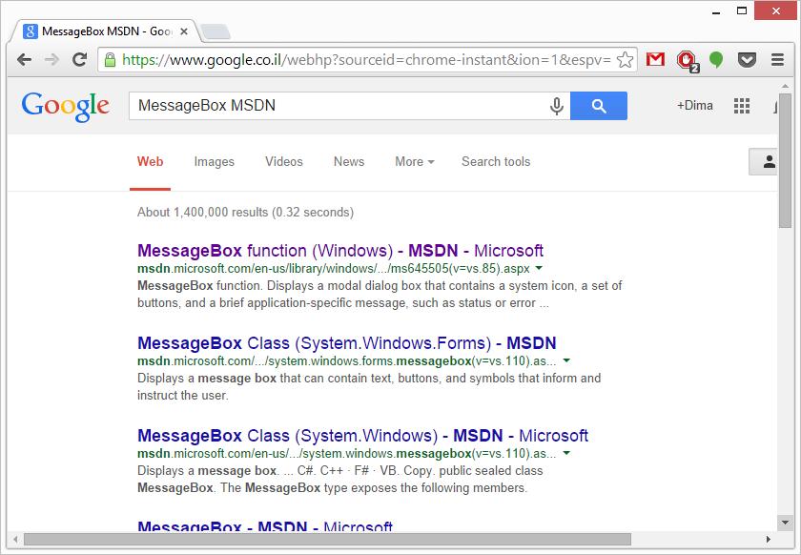
איך מגיעים ל-MSDN
אפשר גם לחפש שם של פונקציה ספציפית בגוגל

Slide 8
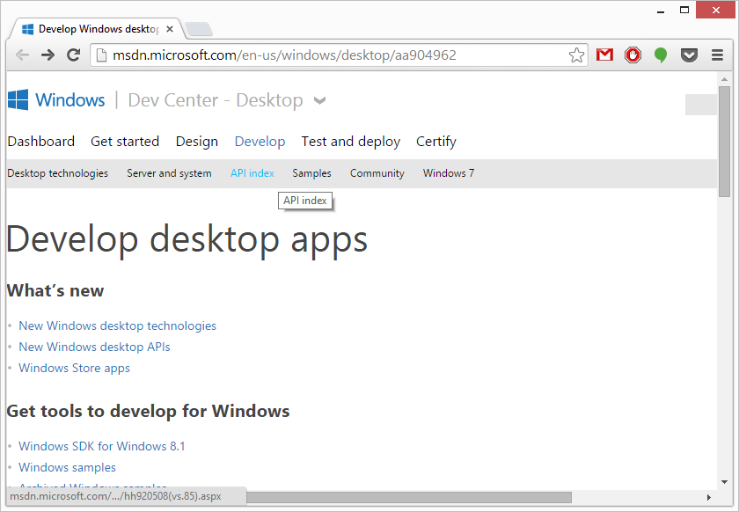
איך מגיעים ל-MSDN
http://msdn.microsoft.com/en-us/library/windows/desktop/

Slide 9
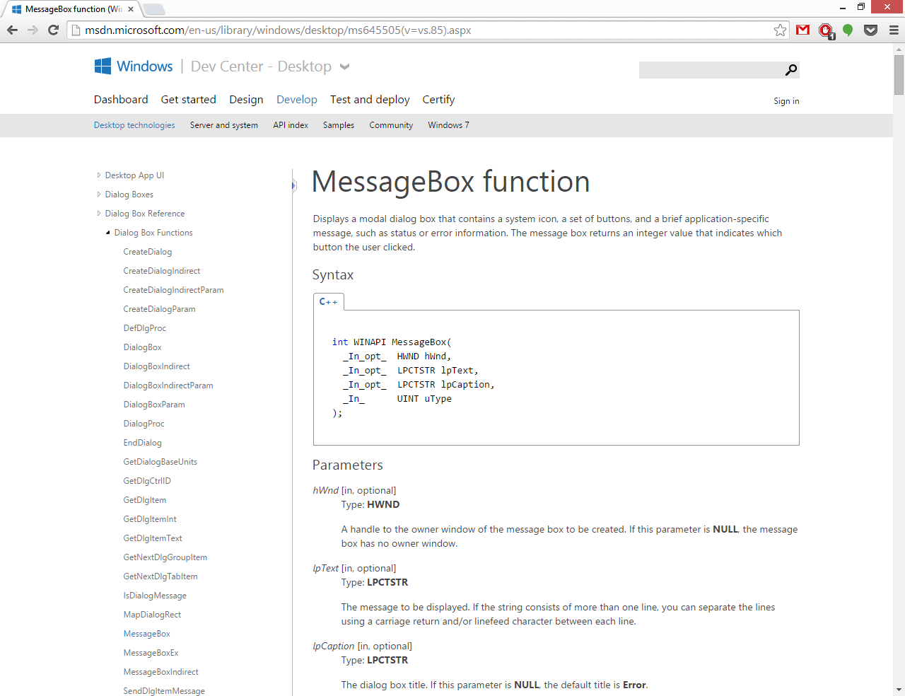
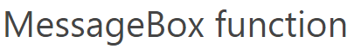
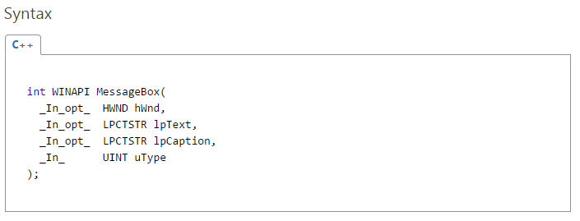
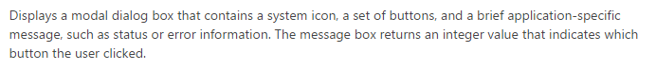
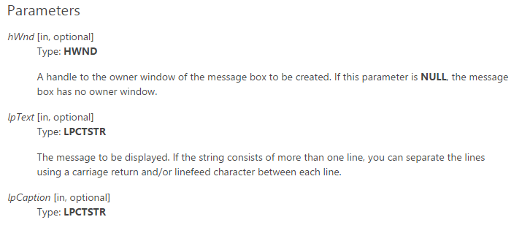
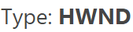
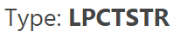
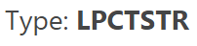
תיעוד של פונקציות ב-MSDN
זהו ה-Calling Convention של הפונקציה. WINAPI = STDCALL
ב-Windows API משתמשים בטיפוסים ייחודיים. נרחיב עליהם בקרוב.

Slide 10
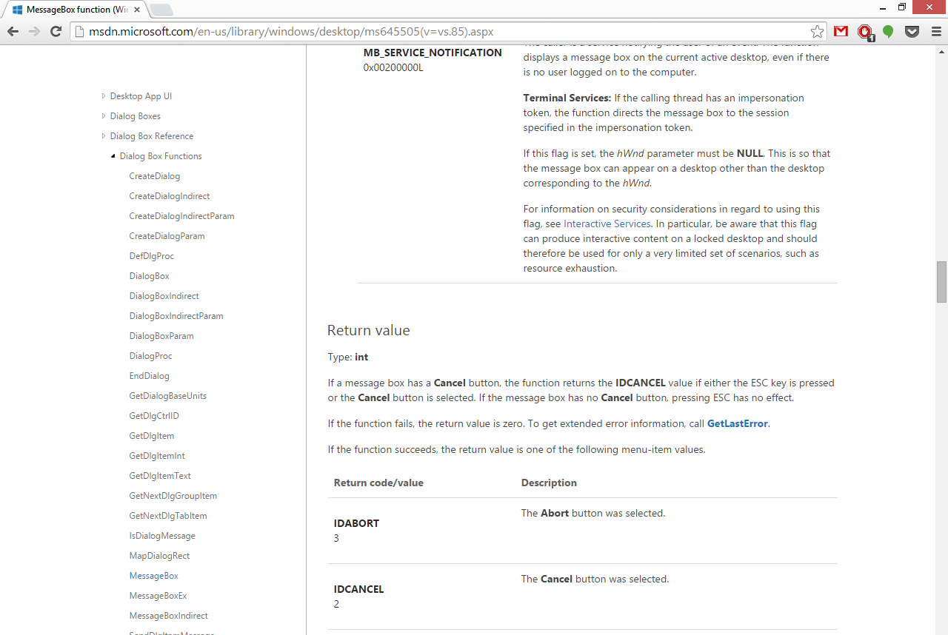
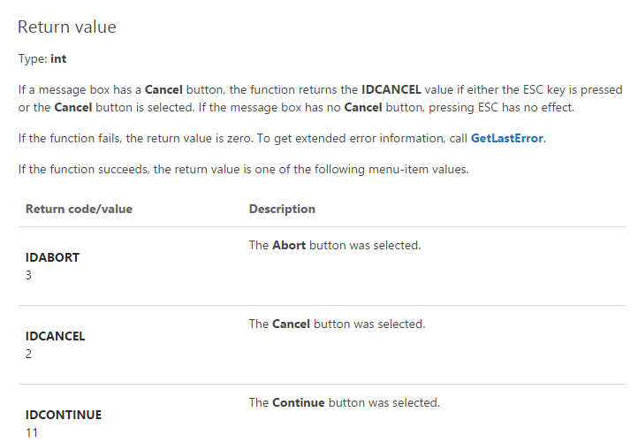
תיעוד של פונקציות ב-MSDN

Slide 11
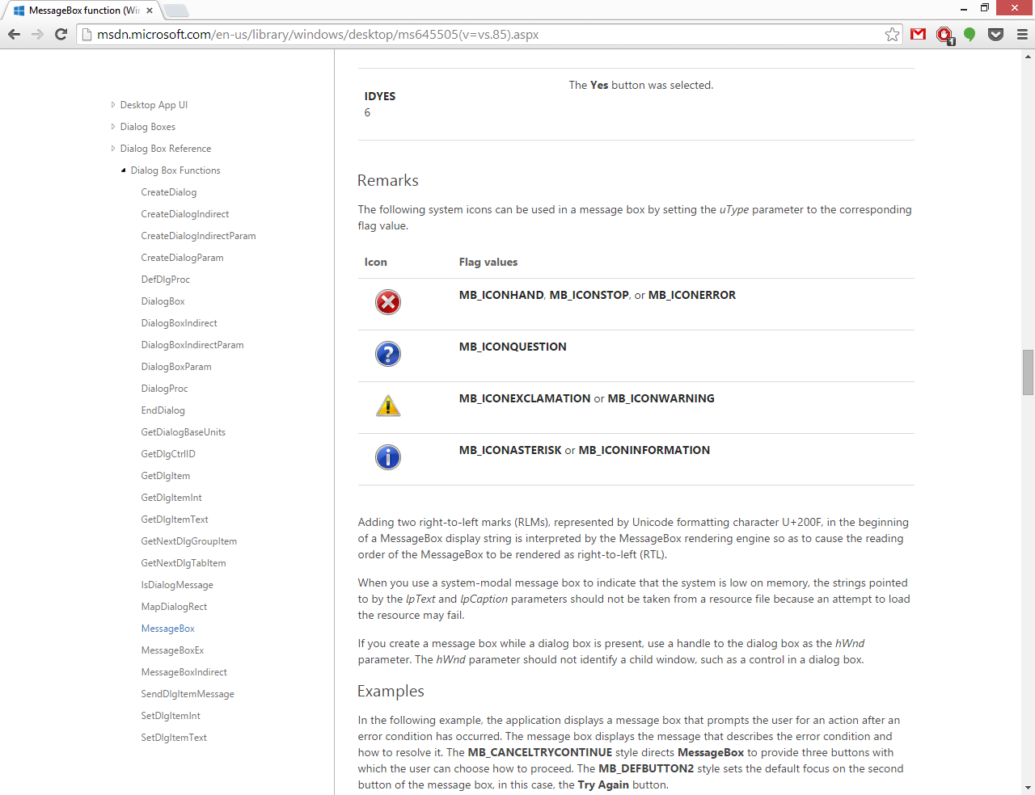
תיעוד של פונקציות ב-MSDN
Remarks ו-Examples הם חלקים מאוד מאוד חשובים ותמיד כדאי להסתכל עליהם

Slide 12
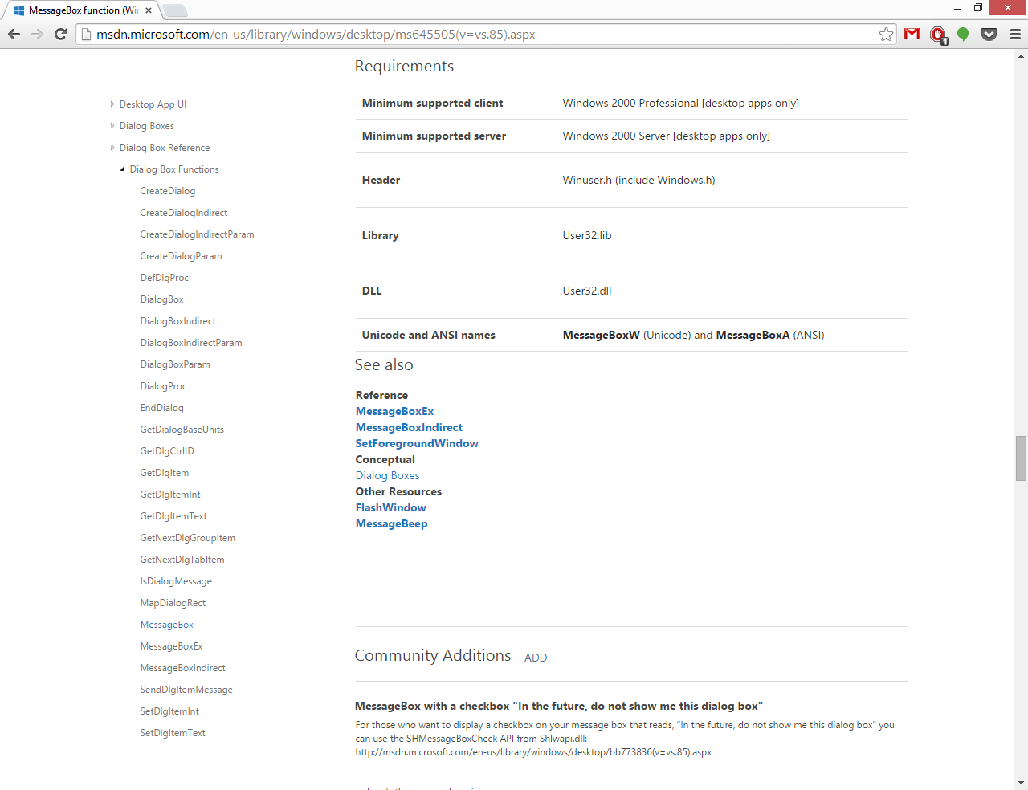
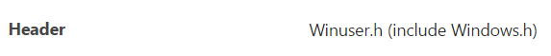
תיעוד של פונקציות ב-MSDN
החל מאיזו גרסה של Windows הפונקציה קיימת
Notes:
בחלק זה של השיעור, עוברים על המצגת, בה דוגמאות לתיעוד של פונקציה ב-MSDN. מדריכים שרוצים יכולים לפתוח תיעוד של פונקציה כלשהי ב-MSDN ולהעביר את אותן הנקודות של המצגת. לא צריך להיכנס כאן לפרטים הספציפיים של הפונקציה בדוגמא, אלא לתת את הדעת למבנה התיעוד ב-MSDN וחלקיו העיקריים:
• הסבר כללי על הפונקציה.
• ה-Syntax של הפונקציה (ה-Prototype שלה).
• תיעוד הפרמטרים והטיפוסים שלהם. כדאי גם להדגיש את המשמעות של פרמטרים שהם Optional (זה לא אומר שאפשר פשוט להשמיט אותם, כי הפונקציה מקבלת מספר פרמטרים קשיח, אלא זה אומר בד"כ שיש להם ערך ברירת מחדל פשוט, כמו למשל NULL).
• תיעוד ערך החזרה של הפונקציה, כולל נושא הדיווח על שגיאות.
• Remarks שהוא חלק מאוד חשובים כי הוא מכיל הערות חשובות (כמו דברים שצריך לשים אליהם לב, התייחסות למקרי קצה וכד').
• Examples – שתמיד כדאי להסתכל עליהם.
• Requirements – שמכיל סוגיות טכניות חשובות כמו החל מאיזו גרסה של Windows קיימת הפונקציה, באיזה Header היא מוצהרת, והם יש לה גרסאות ASCII/UNICODE.

Slide 13
MSDN – סיכום מבנה התיעוד
הסבר כללי על הפונקציה
ה-Syntax של הפונקציה (ה-Prototype שלה)
תיעוד הפרמטרים והטיפוסים שלהם פרמטרי Optional – אי אפשר להשמיט, כי מספר הפרמטרים הוא קבוע, אלא שיש להם בדר"כ ערך ברירת מחדל פשוט, כמו NULL
תיעוד ערך החזרה של הפונקציה, כולל נושא הדיווח על שגיאות
Remarks שהוא חלק מאוד חשובים כי הוא מכיל הערות חשובות (כמו דברים שצריך לשים אליהם לב, התייחסות למקרי קצה וכד')
Examples – דוגמאות לשימוש בפועל בפונקציה, מאוד שימושי בד״כ
Requirements שמכיל סוגיות טכניות חשובות כמו החל מאיזו גרסה של Windows קיימת הפונקציה, באיזה Header היא מוצהרת, והאם יש לה גרסאות ASCII/UNICODE

Slide 14
MSDN - סיכום
יש חשיבות רבה להפרדה בין עיקר לתפל, ואי אפשר תמיד לקרוא את כל התיעוד ב-MSDN
עם הניסיון, לומדים לקרוא בצורה סלקטיבית ולדעת איפה לשים את הדגש

Slide 15
עקרונות בסיסיים של WinAPI

Slide 16
מאיפה ״מביאים״ את הפונקציות?
על מנת להשתמש בפונקציות של ה-WinAPI אנחנו צריכים להכניס לפרויקט שלנו את הheaders הרלוונטיים
בתיעוד של הפונקציה תמיד יהיה כתוב מה הקובץ שבו היא מוצהרת, לדוגמא מהתיעוד של MessageBox:
בהרבה מקרים יהיה זה הקובץ windows.h

Slide 17
Windows API Data Types
מתכנות ב-C אנחנו מכירים מגוון טיפוסים סטנדרטיים
int, short, double עבור מספרים
char* עבור מחרוזות
int*, void* עבור מצביעים
ב-Windows API יש שמות אחרים לאותם הטיפוסים ולטיפוסים נוספים
הרבה מהטיפוסים החדשים הם סתם typedef לטיפוסים הרגילים
לדוגמא: typedef unsigned long DWORD
החלק האחר הם struct-ים ייחודיים שהAPI יודע לקבל, לעבד ולהוציא
לדוגמא: PROCESS_INFORMATION
כל הטיפוסים האלו מתועדים ב-MSDN
נעדיף להשתמש בטיפוסים המיקרוסופטיים כפי שהם מופיעים בפונקציות בהן אנו משתמשים
Notes:
לגבי הנקודה האחרונה, לדוגמא: אם פונקציה כלשהי מקבלת DWORD, אז נעדיף להצהיר על המשתנה בו נשתמש בתור הפרמטר לפונקציה גם בתור DWORD ולא בתור unsigned long (למרות שטכנית זה עושה את אותו הדבר בדיוק).

Slide 18
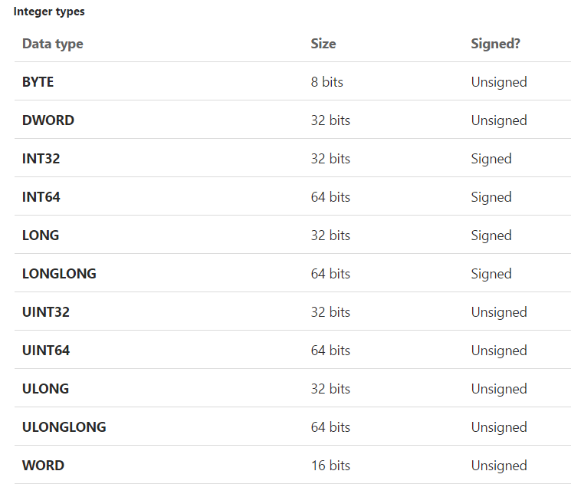
טיפוסים נפוצים

Slide 19
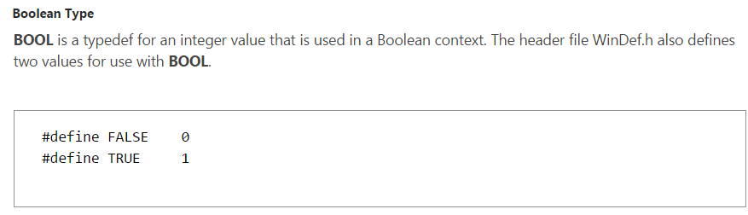
טיפוסים נפוצים

Slide 20
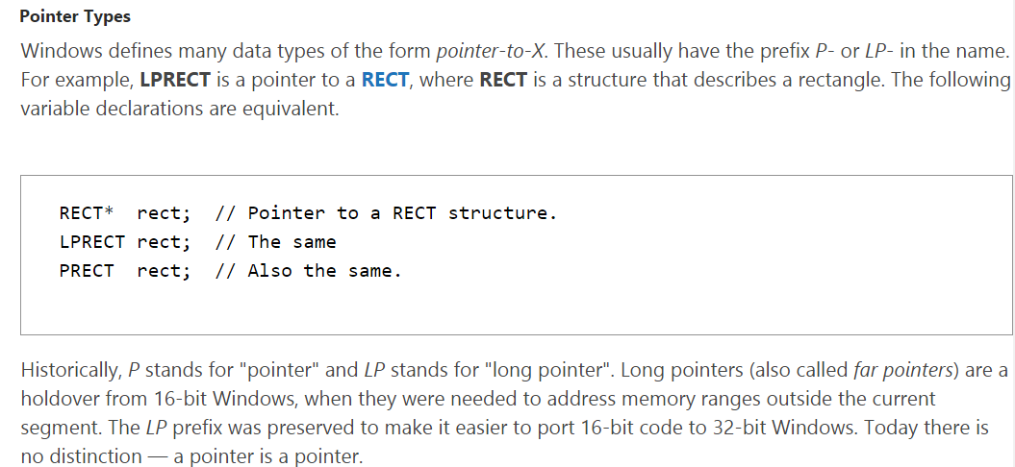
טיפוסים נפוצים

Slide 21
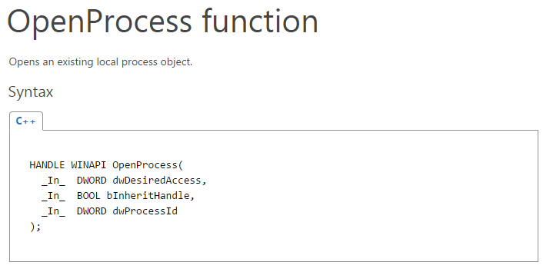
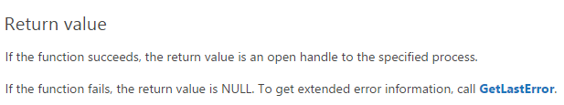
חיווי על שגיאות
כל הפונקציות מדווחות על הצלחה או כישלון
לרוב זה יהיה דרך ערך החזרה של הפונקציה
לקבלת מידע נוסף על סיבת הכישלון, אפשר להשתמש בפונקציית הWinAPI - GetLastError
יש להסתכל על אופן החיווי ב-MSDN ולטפל בשגיאות באופן נכון בקוד.
דוגמא:

Slide 22
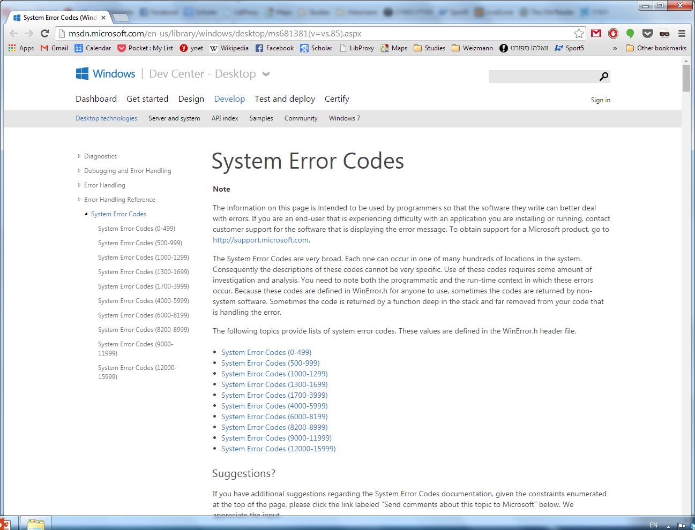
חיווי על שגיאות
הפונקצייה GetLastError מחזירה Error Code
משמעות ה-Error Codes השונים מופיעה ב-MSDN.
https://msdn.microsoft.com/en-us/library/windows/desktop/ms681381(v=vs.85).aspx

Slide 23
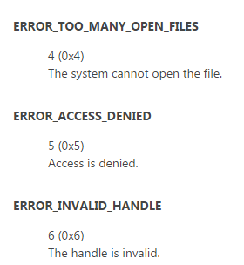
GetLastError - דוגמא
HANDLE process = OpenProcess(PROCESS_ALL_ACCESS,
FALSE,
pid);
if (process == NULL)
{
printf("Failed to Open Process\n");
printf(“Error Code: %u\n”, GetLastError() );
return 1;
}
פונקציה שמאפשרת גישה לתהליך מסויים,
הפרטים לא חשובים
Failed to Open Process
Error Code: 5

Slide 24
Objects & Handles

Slide 25
מהם אובייקטים?
שירותים רבים שמספקת מערכת ההפעלה ממומשים בעזרת אובייקטים.
הכוונה כאן היא לא ל-Objects/Classes כמו ב-C++ אלא לאובייקטים במובן האבסטרקטי של המילה
אובייקט הוא מבנה נתונים של מערכת ההפעלה המייצג משאב כלשהו
משאב הוא למשל קובץ, תהליך, חלון GUI...
חשוב להבחין בין המשאב עצמו לאובייקט שמייצג אותו, לדוגמא:
קובץ הוא משאב שנמצא על הדיסק הקשיח. הוא קיים כל הזמן – גם כאשר לא משתמשים בו.
File Object הוא אובייקט בזיכרון של מערכת ההפעלה והוא קיים רק כאשר תהליך כלשהו משתמש בקובץ.
יותר מזה: אם יש כמה תהליכים שמשתמשים באותו הקובץ, יכולים להיות מספר File Objects שמתארים את אותו הקובץ הפיזי.

Slide 26
איך משתמשים באובייקטים?
האובייקטים מנוהלים ע"י מערכת ההפעלה עצמה ולתכניות אין גישה ישירה אליהם
למעשה, לתוכנית אין אפילו מושג איך האובייקט מיוצג בזיכרון!
תכניות ניגשות לאובייקטים בעזרת HANDLE-ים (״ידיות״) שמהוות מעין "מזהים" של האובייקטים.
פונקציות רבות ב-Windows API מקבלות כפרמטר HANDLE ומבצעות פעולה כלשהי על האובייקט המתאים.
לדוגמא: הפונקציה TerminateProcess מקבלת HANDLE לתהליך והורגת אותו

Slide 27
שורה תחתונה
Resource הוא משאב "פיזי"/"אמיתי" במערכת - קובץ, תהליך, חלון
Object הוא מבנה הנתונים (ה-struct) שמתאר אותו במערכת ההפעלה
Handle הוא מעין "מצביע" לאובייקט דרכו יכולה התכנית לפעול על האובייקט ע"י קריאה לפונקציות של ה-API
אתם לא רוצים להמשיך
אם אתם לא מבינים
את השקף הזה

Slide 28
למה צריך את זה?
מנגנון ה-Objects וה-Handles מספק שכבה של אבסטרקציה
לדוגמא: כדי לכתוב לקובץ, אני לא צריך לבקש ממערכת ההפעלה לכתוב לסקטור מסוים בדיסק, אלא אני משתמש בפונקציה WriteFile שפועלת על File Object.
Security וניהול Permissions
מערכת ההפעלה יכולה לבדוק איזה פעולות מותר לכל משתמש לבצע על כל אובייקט
טיפול בסוגיות של עבודה במקביל מכמה תהליכים

Slide 29
עבודה עם HANDLES
בשביל להבין קצת יותר איך נראית העבודה עם HANDLES בפועל בואו נשווה בין פונקציה בC שכותבת את המחרוזת ”magshimim” לקובץ לבין פונקציה עם מטרה זהה שכתובה בWinAPI
לצורך העניין נקרא לפונקציה MagshimimWriter
דלגו בין שני השקפים הבאים והשוו בין הפונקציות

Slide 30
MagshimimWriter – C Version
void MagshimimWriter()
{
FILE* fp;
fp = fopen("magshimim.txt", "wb");
fwrite("magshimim", 9, 1, fp);
fclose(fp);
}
Notes:
דלגו בין השקפים כדי לראות את ההבדלים

Slide 31
MagshimimWriter – WinAPI Version
void MagshimimWriter()
{
HANDLE hFile;
DWORD dwBytesWritten = 0;
hFile = CreateFile(“magshimim.txt”, GENERIC_WRITE,
0, NULL, CREATE_NEW,
FILE_ATTRIBUTE_NORMAL, NULL);
WriteFile(hFile, “magshimim”, 9, &dwBytesWritten, NULL);
CloseHandle(hFile);
}
Notes:
דלגו בין השקפים כדי לראות את ההבדלים

Slide 32
עבודה עם HANDLES
כמו שאפשר לראות מהשוואה בין הדוגמאות – עבודה עם HANDLES מאוד מאוד דומה לעבודה עם FILE POINTERS שאתם רגילים אליהם בC!
בשני המקרים מדובר בעבודה עם מבנה נתונים שאתם מעבירים בין פונקציות אבל אין לכם שום מושג על איך הוא נראה בפנים!
עוד משהו ששווה לשים לב אליו – גרסת הWinAPI של הפונקציה לא ארוכה בהרבה מגרסת הC... אך מאפשרת גמישות רבה יותר בתהליך יצירת הקובץ (אם תחפרו בתיעוד הפרמטרים של CreateFile תגלו בדיוק מה אפשר לעשות)
זה אחד היתרונות הגדולים של שימוש ישיר בAPI של מערכת ההפעלה לעומת אבסטרקציות פשוטות יותר (כמו fopen/fwrite)

Slide 33
סגירת Handleים
כאשר תכנית מסיימת לעבוד עם אובייקט מסוים, עליה לסגור את ה-Handle אליו ע"י שימוש בפונקציה CloseHandle
כאשר כל ה-HANDLEים לאובייקט נסגרים, מערכת ההפעלה משחררת את האובייקט.
אם לא נסגור את ה-HANDLEים, תהיינה לנו דליפות זיכרון של אובייקטים
כאשר תהליך מסתיים, כל ה-HANDLEים שלו נסגרים אוטומטית
עם זאת, בתכנות נכון נקפיד לסגור את כל ה-HANDLEים בסוף השימוש בהם

Slide 34
דוגמת קוד – קריאה מודרכת
מצורפת דוגמת קוד בקובץ EnumAllProcesses.cpp שמדפיסה את רשימת כל הפרוססים הקיימים.
דוגמת הקוד מתועדת ותוכלו ללמוד על השימוש ב-WinAPI ממנה. שימו לב להערות שבקוד. התחילו מה-main.
שימו לב, הפונקציות לכשעצמם אינן חשובות, אלא אופן השימוש ב-Handle-ים למשל.
הדוגמה מבוססת על קוד מ-MSDN: https://msdn.microsoft.com/en-us/library/windows/desktop/ms682623(v=vs.85).aspx
רשות - מצורפת דוגמת קוד נוספת בקובץ Terminator.cpp התכנית סוגרת את התהליך notepad.exe (פנקס הרשימות)

Slide 35
רשות – גישה כללית ללמידת API חדש
במהלך חייכם כמפתחים ייצא לכם להכיר, לעבוד ( ולשנוא ☺ ) עשרות APIs שונים
ככל שתלמדו על יותר APIs כך תבינו שלכולם יש מבנה כללי דומה בגדול ולמידה של API חדש תהפוך להיות עניין קל ושגרתי
הנה כמה קווים מנחים
השיגו את התיעוד הטוב ביותר שקיים (בד״כ העדיפו את התיעוד הרשמי)
חפשו מאיפה ״מייבאים״ פונקציות ואיפה זה מתועד
הבינו מהם האובייקטים בAPI ואיך עובדים איתם (ע״ע HANDLE)
חפשו דוגמאות לאיך מבצעים פעולות שאתם כבר מכירים מAPI אחר (לדוגמא: פתיחת קובץ, כתיבה לקובץ) ולמדו מהן על ההבדלים

Slide 36
בהצלחה!
(ERROR_SUCCESS)

